Slide 1


基于eBPF的容器异常检测框架与方法项目进展汇报
指导教师：任怡 赵欣
小组成员：毕喜舒 马永媛 刘周康
参赛队编号：T202590002995558
时间:2025.6.26

Slide 2
目录
CONTENTS
01
02
项目参赛队员分工
项目开发时间进度安排及任务推进情况

Slide 3
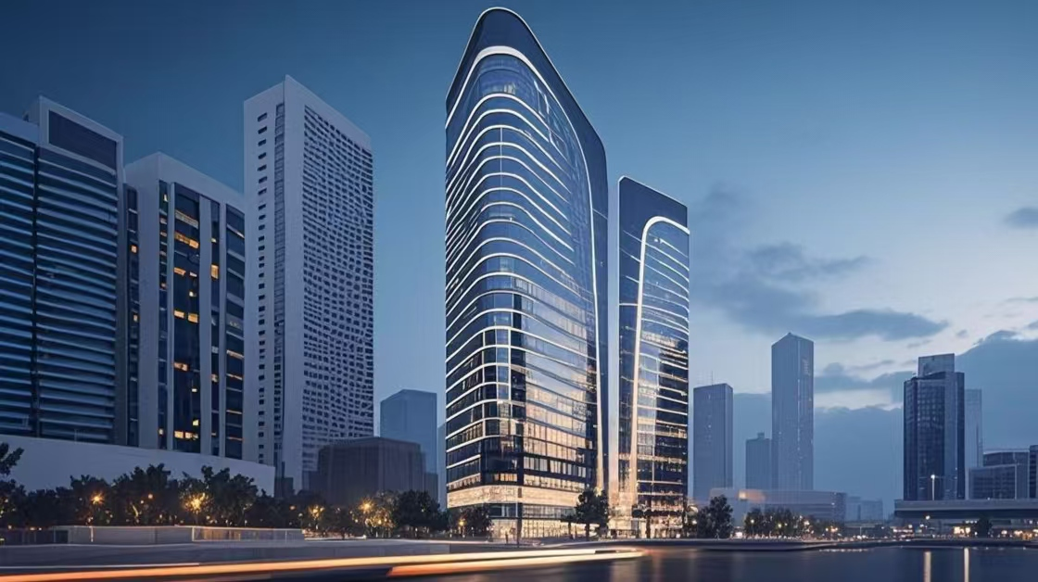
01
项目参赛队员分工

Slide 4
毕喜舒
负责模块
负责eBPF探针开发与优化，包括进程、系统调用、文件、TCP等探针的编写与调试，确保数据采集的准确性和高效性。
任务推进
已完成多个核心eBPF探针的开发，如进程追踪、文件操作监控等，能够实时捕获容器内关键事件数据。
预期成果
进一步优化探针性能，降低资源消耗，提升数据采集的完整性和实时性，为后续异常检测提供高质量数据支持。

Slide 5
马永媛
03
02
01
预期成果
任务推进
负责模块
持续完善容器元信息管理模块，优化数据存储与查询效率，为系统提供稳定可靠的容器元数据支持，助力异常检测与分析。
完成了容器信息数据结构设计及用户态数据处理逻辑，能够准确追踪容器内进程并实时更新容器元信息。
主导容器元信息管理模块设计与实现，构建容器与进程的映射关系，确保容器元数据的准确获取与实时更新。

Slide 6
刘周康
任务推进
负责模块
预期成果
已初步搭建安全规则框架，实现部分基础安全规则的定义与检测逻辑，为系统安全告警提供基础支持。
负责安全规则设计与实现，构建基于规则的异常检测引擎，同时协助AI检测模块的集成与优化。
深入调研容器安全风险场景，完善安全规则库，提升异常检测的准确性和覆盖面，同时优化AI检测模块与规则引擎的协同工作。

Slide 7
02
项目开发时间进度安排及任务推进情况

Slide 8

阶段一：赛题理解与技术储备（1-2周）（已完成）
eBPF技术学习
完成《BPF Performance Tools》前3章实操，深入理解eBPF技术原理及应用，掌握CO-RE特性。
容器运行时监控研究
搭建Kubernetes测试环境，使用docker stats和cadvisor分析容器资源指标，熟悉容器监控核心概念。
异常检测算法对比
对比孤立森林、LSTM、AutoEncoder等算法，确定项目采用孤立森林算法作为异常检测核心算法。

Slide 9


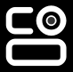
阶段二：数据采集框架开发（3-4周）（已完成）
eBPF探针设计与开发
数据管道构建
性能优化
使用libbpf开发框架，完成多个核心eBPF探针的编写，捕获系统调用、容器指标等关键数据。
设计环形缓冲区存储事件数据，实现用户态数据处理程序，构建高效的数据采集管道。
添加过滤机制减少无效事件，测试不同map类型性能，优化数据采集框架性能。

Slide 10
阶段三：异常检测算法开发（3-4周）（已完成）
基线算法实现
机器学习模块开发
实现基于统计的阈值检测算法，开发规则引擎，完成异常进程检测、端口扫描检测等基础功能。
完成特征工程，从原始事件提取时序特征；使用sklearn实现孤立森林模型训练，初步完成模型部署。

Slide 11
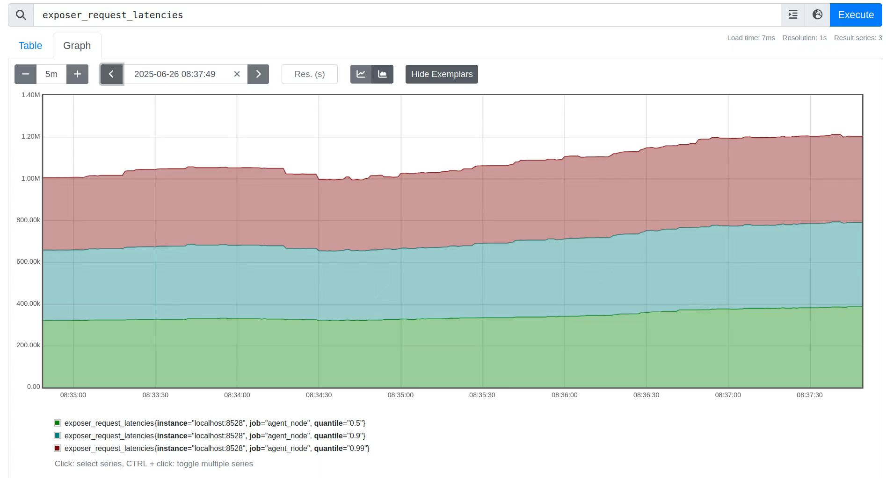
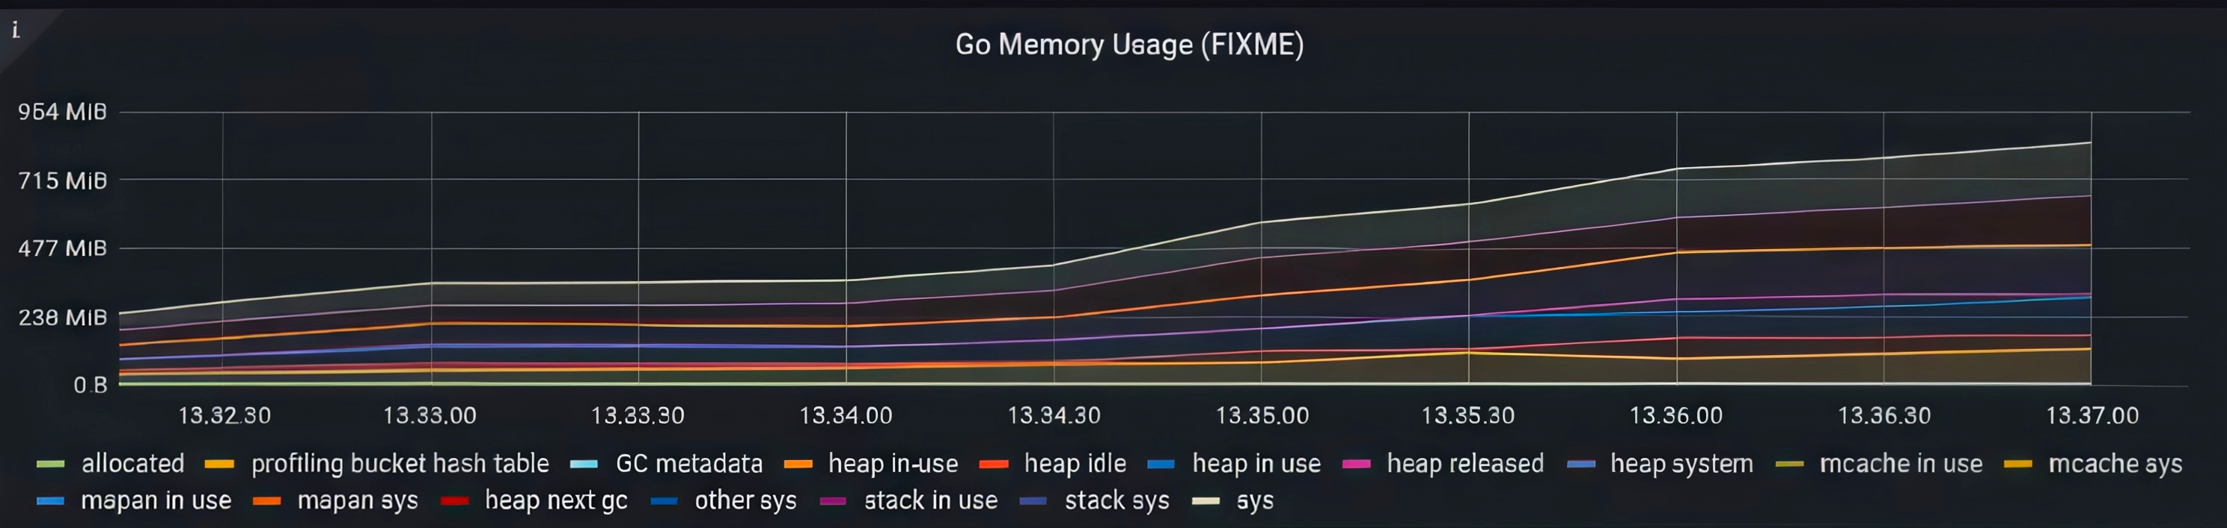
阶段四：可视化系统集成（1-2周）（已完成）
数据抓取监控
使用Prometheus抓取数据，对数据实施实时监控与故障诊断，将分散的系统指标转化为可追溯的时间序列数据。
数据看板开发
使用Grafana搭建监控仪表盘，设计集群概览、容器实例详情、异常事件时间线等展示维度。

Slide 12



阶段五：扩展功能开发（2-3周）
性能比较框架设计
设计基准测试场景，开发性能对比工具，评估不同采集工具及检测算法的性能表现。
自愈能力实现
集成Kubernetes API，实现异常容器自动隔离；开发补救策略引擎，提供分级响应机制。

Slide 13
阶段六：系统联调与优化（2周）
安全加固
全链路压力测试
增加eBPF程序验证机制，实现权限分级控制，提升系统整体安全性。
使用k6工具模拟高并发容器场景，进行72小时稳定性测试，确保系统在高负载下的稳定运行。

Slide 14
阶段七：文档与交付（1周）（阶段性文档交付已完成）
成果视频拍摄
文档编写
介绍仓库运行环境，演示项目编译运行过程，结合Prometheus和grafana进行可视化展示。
编写详细的API文档，生成技术白皮书，涵盖系统架构图、核心算法说明及性能对比测试报告等内容。

Slide 15


感谢各位专家批评指正！
汇报小组：三个臭皮匠
时间:2025.6.26

